Slide 1











TRƯỜNG TIỂU HỌC PHÚC LỢI
TIẾNG VIỆT 1
Bài 3: C c /
Notes:
更多模板请关注：https://haosc.taobao.com

Slide 2
Khởi động
b
b | a
b | a
ba
bà
ba
bà
ba ba

Slide 3

1
Nhận biết
Nam và bô câu ca.

Slide 4
C c

Slide 5
2
Đọc
c
c | a
c | a
ca
ca

Slide 6

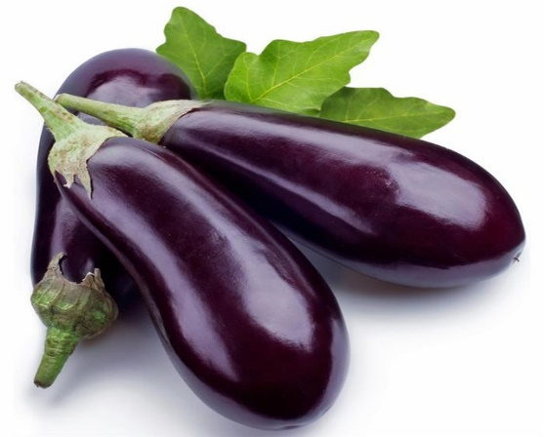

ca
cà
cá

Slide 7

2
Đọc
c
c | a
c | a
ca
ca
ca
cà
cá

Slide 8
Viết bảng

Slide 9
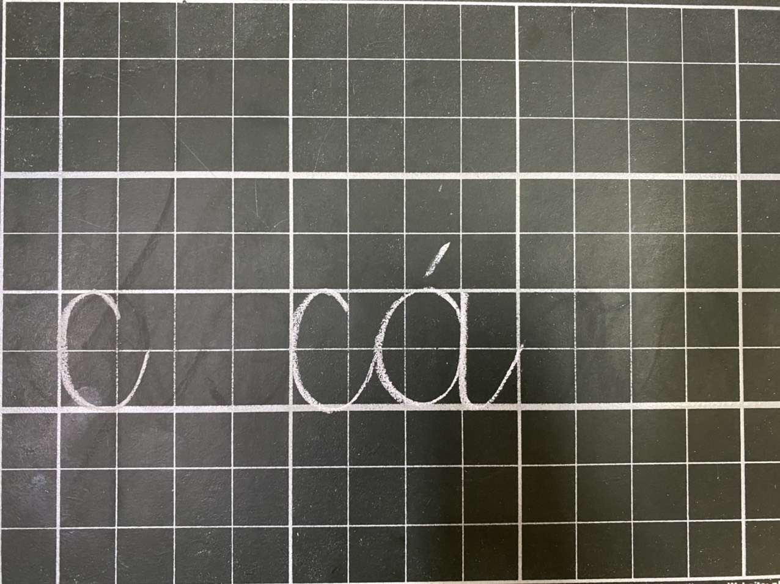

Slide 10
3
Tập viết

Slide 11
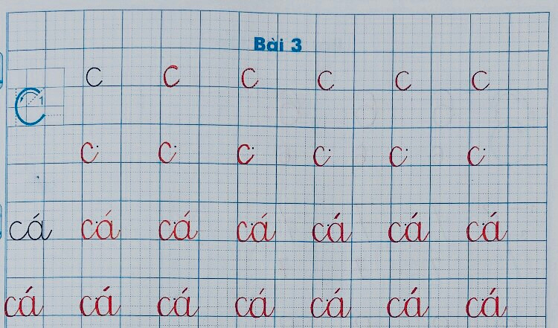

Slide 12
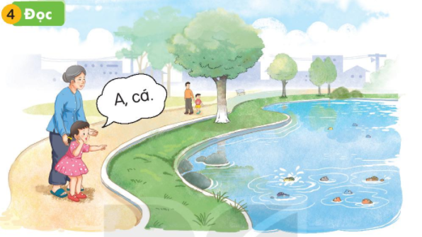
4
Đọc

Slide 13
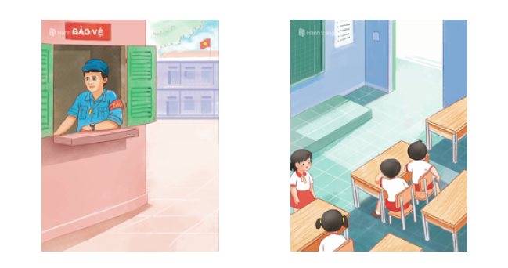
5
Nói
Chào hỏi

Slide 14

- Luyện đọc lại bài 3
- Chuẩn bị bài 4: E e Ê ê
HOẠT ĐỘNG TIẾP NỐI

